Slide 1


Loopbane & Vakkeuse
Wêreld van Werk
Kwartaal 3: Les 1
Notes:
Goeiemôre graad 9's en welkom terug. Vir ons eerste onderwerp hierdie kwartaal gaan ons na loopbane en vakkeuses kyk.
Dit behels die verskillende vakke wat jy in graad 10 kan neem - elke skool sal verskillende opsies beskikbaar hê.
Ons spesifieke onderwerpe sal wees:
• Vakke in graad 10, 11 en 12.
• Loopbane wat met verskillende vakke verband hou.
• Eienskappe met betrekking tot verskillende loopbane en vakke: sterk- en swakpunte, belangstellings en vermoëns.
• Besluitnemingsvaardighede: stappe in die keuse van vakke wat verband hou met belangstellings, vermoëns en loopbaan van
belangstelling.

Slide 2

Waarom jou keuses saak maak
Suid-Afrika het vaardige mense nodig om die ekonomie te laat groei.
Om die regte vakke te kies, help jou om die vaardighede vir jou droomloopbaan aan te leer.
Jou vakkeuses sal ’n invloed hê op jou toekomstige loopbaanmoontlikhede.
Die vakke wat jy nou kies, sal in jou finale eksamens in Graad 12 geëksamineer word.
Notes:
Suid-Afrika het 'n arbeidsmag nodig wat op die behoeftes van die ekonomie en sy maatskaplike ontwikkeling reageer. Om dit te bereik moet leerders wat gemotiveerd is om hul drome en doelwitte te bereik, die loopbaanrigtings volg wat hulle van die toepaslike vaardighede en kennis sal voorsien.
Leerders moet nie net hul loopbaanopsies nie, maar ook hul vakkeuses baie noukeurig oorweeg. Die kombinasie van vakke is belangrik vir uiteindelike loopbaankeuses en geleenthede.
As graad 9-leerder gaan jy binnekort 'n paar baie belangrike keuses moet maak – om jou vakke vir graad 10 te kies.
Dit sal die vakke wees wat jy van graad 10 tot 12 gaan studeer en uiteindelik die Nasionale Senior Sertifikaat (NSS) daaroor skryf.

Slide 3


Kom ons kyk ’n video
The Fantasy, The Ideal, and The Reality of Career Exploration
https://www.youtube.com/watch?v=d-DoNgtfNcc
(3 min 38 sek)
Notes:
Kom ons begin met 'n video wat oor loopbaanverkenning gaan:
The Fantasy, The Ideal, and The Reality of Career Exploration (3 min 38 sek)
https://www.youtube.com/watch?v=d-DoNgtfNcc

Slide 4
Loopbaan vs. Werk: Wat is die verskil?
‘n Loopbaan is jou langtermyn-beroepsreis – gegrond op jou doelwitte en passies.
’n Werk is arbeid wat verrig word om geld te verdien – hetsy vir die kort of lang termyn.
Notes:
Kan iemand die verskil tussen 'n loopbaan en 'n werk onthou?
Is hulle dieselfde?
Wat maak hulle anders?
(gee leerders tyd om te reageer)
Loopbane versus Werk: Dit is 'n belangrike onderskeid om te tref.
'n Loopbaan is 'n langtermyn professionele reis wat deur jou passies bepaal word. Dit is ‘n langtermyn reis waarin jy professionele doelwitte en ambisies bereik.
'n Werk is take wat verrig word om geld te verdien om basiese behoeftes te ondersteun. Dit kan 'n voltydse of deeltydse werk wees en kan korttermyn wees. Dit het spesifieke ooreengekome pligte tussen werkgewers en werknemers.

Slide 5
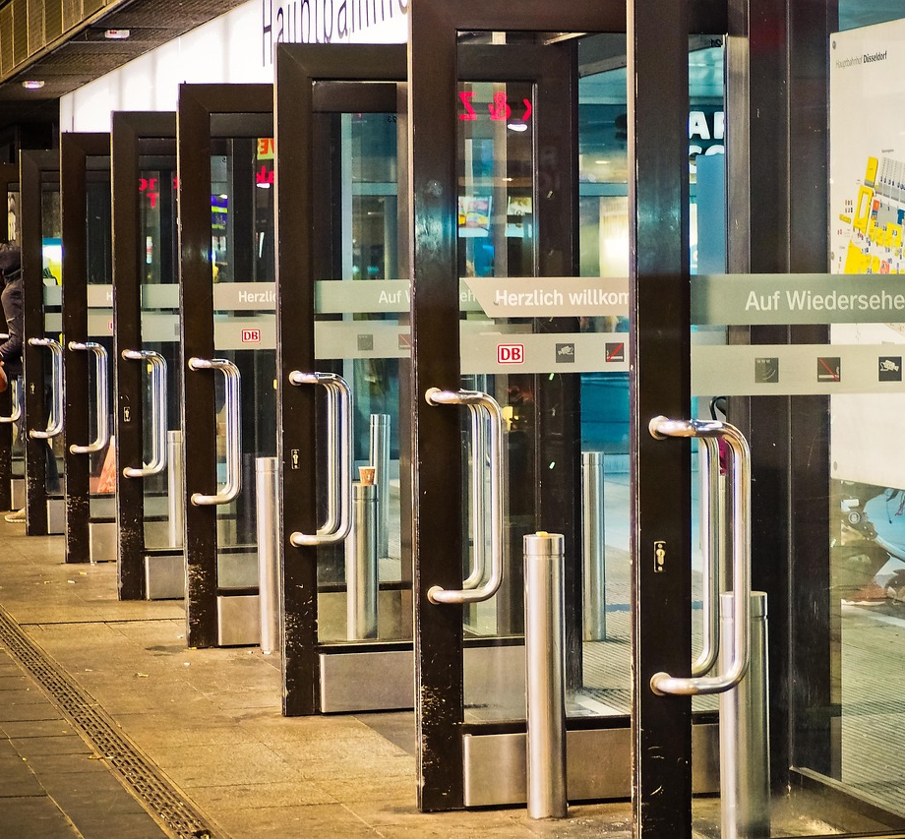
Waarom is vakkeuses belangrik?
Jou vakke lei tot ’n loopbaanveld, en dan tot ’n spesifieke werk.
Daar is duisende werksgeleenthede – jou vakke maak die regte deure oop.
Die regte vakke = opwindende loopbane in velde wat by jou belangstellings en vaardighede pas.
Notes:
Hierdie lesreeks sal fokus op die baie belangrike eerste stap in jou vakkeuse wat tot jou loopbaanveld en 'n spesifieke loopbaan sal lei. Dit sal tot langtermyn indiensneming en selfaktualisering lei.
Jou vakkeuse is direk gekoppel aan die verskillende moontlikhede vir langtermynindiensneming en die kennis wat nodig is om in 'n loopbaanrigting te begin werk asook die moontlikheid om te vorder in daardie werk. Alhoewel jy dalk talle moontlike loopbaanrigtings kan opnoem, is daar ook duisende poste vir 'n gewillige arbeidsmag beskikbaar.
Die keuse van die regte vakke (vir jou) sal beteken dat jy 'n verskeidenheid interessante, opwindende loopbaanopsies in verskeie industrieë beskikbaar sal hê en sodoende (hopelik) in 'n lewenslange en lonende werk kan vorder.

Slide 6

Graad 10-vakkeuses
Vakke verskil van skool tot skool.
Jy moet weet watter vakke jou skool aanbied.
Kies vakke wat by jou sterkpunte, belangstellings en leerstyl pas.
Notes:
Kom ons begin deur te kyk na verskillende vakke wat in graad 10 beskikbaar is.
Vakke sal van skool tot skool verskil – dit is belangrik om te weet watter vakke by jou skool aangebied word en om te weet watter vakke jy dalk in graad 10 wil neem.
Daar is ook verskillende vakke wat by verskillende leerders pas, sommiges kan praktiese vakke geniet, terwyl ander dit geniet om kreatief te wees of ongelooflike wiskundige vermoëns hê of tegnies ingestel wees.

Slide 7
Voorbeelde van Graad 10 vakke
Rekeningkunde, Besigheidstudies, Ekonomie
Lewenswetenskappe, Fisiese Wetenskappe, Wiskunde
Visuele Kunste, Musiek, Dramatiese Kunste
Gasvryheidstudies, Verbruikerstudies, Toerisme
Landboukunde, Ingenieursgrafika en Ontwerp
Notes:
Voorbeelde van verskillende vakke is:
Rekeningkundige
Landboubestuurspraktyke
Landbouwetenskappe
Landboutegnologie
Besigheidstudies
Siviele Tegnologie
Rekenaartoepassings-tegnologie
Verbruikerstudies
Dansstudies
Dramatiese Kunste
Ekonomie
Elektriese Tegnologie
Ingenieursgrafika en -ontwerp
Geografie
Geskiedenis
Gasvryheidstudies
Inligtingstegnologie
Lewenswetenskappe
Meganiese tegnologie
Musiek
Fisiese Wetenskappe
Religiestudies
Toerisme
Visuele Kunste

Slide 8

Wat is jou skool se vakkeuses?
Notes:
Wie kan vir ons sê watter opsies ons hier by ons skool het?
(Nota aan onderwyser: Dit sal spesifiek vir jou skool en jou leerders wees)
Lys vakke hier: xxx

Slide 9
Ekstra vakopsies
(eksterne assesseringsliggame)
Sommige vakke word ekstern aangebied, maar moet deur die DBO goedgekeur wees.
Voorbeelde: Perdestudies, Nautiese Wetenskap, Maritieme Ekonomie, Musiek, Sport- en Oefenkunde.
Notes:
'n Leerder kan ook ander vakke neem wat deur ‘n eksterne assesseringsliggaam aangebied word, maar dit moet deur die Departement van Basiese Onderwys goedgekeur word.
Eksamens kan oor hierdie vakke geskryf word, maar is nie noodwendig by elke liewe skool beskikbaar nie, en word eerder op bepaalde plekke aangebief.
Die beskikbare vakke is:
Perdestudies
Maritieme ekonomie
Moderne Grieks (Tweede Addisionele Taal)
Musiek
Nautiese Wetenskap
Sport- en Oefenkunde

Slide 10

Kom ons kyk na nog ’n video
#Futuready: Exploring Careers
https://www.youtube.com/watch?v=V2345VNkAyY
(3 min 40 sek)
Notes:
Jy wonder dalk waarom ons hierna kyk.
#Futuready: Verkenning van loopbane (3 min 40 sek)
https://www.youtube.com/watch?v=V2345VNkAyY

Slide 11
Organiseringsvelde en vakke
Ons kan vakke in verskillende organiseringsvelde groepeer.
Elke veld hou verband met sekere loopbaanrigtings.
Waarom is dit belangrik?
  As jy vakke uit dieselfde veld kies, kan dit jou op verwante loopbane voorberei.
  Voorbeeld: As jy Lewenswetenskappe, Fisiese Wetenskappe en RTT neem, kan jy in die gesondheids- of wetenskapsvelde werk (byvoorbeeld as dokter, fisioterapeut of apteker).
Organiseringsveld: | Vakke:
Wetenskappe | Rekenaartoepassingstegnologie (RTT), Inligtingstegnologie (IT), Lewenswetenskappe, Fisiese Wetenskappe, Wiskunde
Menslike en Sosiale Studies | Geografie, Geskiedenis, Religiestudies, Lewensoriëntering
Dienste | Verbruikerstudies, Gasvryheidstudies, Toerisme
Besigheids-, Handel- en Bestuurstudies | Rekeningkunde, Besigheidstudies, Ekonomie
Landbou en Natuurbewaring | Landboubestuurspraktyke, Landbouwetenskappe, Landboutegnologie
Kunste en Kultuur | Dansstudies, Ontwerp, Dramatiese Kunste, Musiek, Visuele Kunste
Vervaardiging, Ingenieurswese en Tegnologie | Siviele Tegnologie, Elektriese Tegnologie, Meganiese Tegnologie, Ingenieursgrafika en –ontwerp
Notes:
Ons kan al die verskillende vakke in verskillende organiseringsvelde kategoriseer. Sommige voorbeelde is:
Nota aan onderwyser: Verwys na die tabel in die Lesvoorbereiding of op die skyfie
Organiseringsvelde groepeer soortgelyke loopbaanopsies saam.
Byvoorbeeld
As jy besluit het om Fisiese Wetenskappe te neem, kan jy ook Lewenswetenskappe en Rekenaartoepassingstegnologie neem. Daar is baie studierigtings wat in die wetenskappe-veld nagestreef kan word, byvoorbeeld, medies, flebotomie, aptekerswese, fisioterapie ens. Daarenteen, kan iemand wat in die kunste belangstel, kies om Visuele Kuns, Dansstudies en Musiek te neem.

Slide 12
Dit is ’n groot besluit, maar jy hoef nie nou al al die antwoorde te hê nie.
Notes:
Die vakke wat jy kies, sal eendag 'n impak op jou loopbaankeuse hê.
Dit is oorweldigend om dit alles uit te vind en presies te weet wat jy vir die res van jou lewe gaan doen, maar dit is 'n belangrike besluit.
Om jou met daardie besluit te help, gaan jy verkennende aktiwiteite doen sodat jy kan begin uitvind wie jy is en waarheen jy dalk wil gaan.

Slide 13
Aktiwiteit 1:
Self-verkenning
Maak jou werkkaart oop: Aktiwiteit 1 – Selfverkenning en Ontdekking
Jy het 4 minute.
Dink aan jou belangstellings en passies terwyl jy die vrae beantwoord.
Dit sal jou help om te verstaan wat vir jou belangrik is in ’n werk.
Begin tydhouer: https://www.online-stopwatch.com/countdown-clock/full-screen/
Notes:
Kom ons begin met Aktiwiteit 1 op jou Les 1 – Werkkaart. Wanneer jy hierdie vrae beantwoord, dink aan jou belangstellings en passies.
(Onderwysersnota: Gebruik hierdie stophorlosie om leerders t.o.v. tydsbeplanning te lei: https://www.online-stopwatch.com/countdown-clock/full-screen/ )
Gee leerders ‘n maksimum van 4 minute om die eerste aktiwiteit – Aktiwiteit 1 – SELFVERKENNING EN ONTDEKKING – te beantwoord.
Die doel van hierdie aktiwiteit is om jou te help besin oor wat vir jou belangrik is, wat die eerste stap is om te verstaan waarvoor om in 'n werk of loopbaan te kyk.

Slide 14
Aktiwiteit 2:
My Vaardighede en Vermoëns
Maak jou werkkaart oop: Aktiwiteit 2 – My Vaardighede en Vermoëns
Jy het 4 minute.
Dink aan jou sterkpunte en wat jou uniek maak.
Dit sal help jou om te bepaal watter tipe loopbaan by jou pas.
Start timer: https://www.online-stopwatch.com/countdown-clock/full-screen/
Notes:
Die volgende deel van jou verkenning gaan alles oor jou unieke vermoëns en belangstellings.
Weereens, vir Aktiwiteit 2 sal daar 'n stophorlosie wees sodat jy die taak binne kan voltooi. Wanneer jy op jou vaardighede besluit, dink aan wat jou maak wie jy is en al die dinge waarmee jy goed is.
https://www.online-stopwatch.com/countdown-clock/full-screen/
Gee leerders ‘n maksimum van 4 minute om die aktiwiteit – Aktiwiteit 2 – MY VAARDIGHEDE EN VERMOËNS te beantwoord.
Die doel van hierdie aktiwiteit is om jou te help besin oor wat jou uniek maak, wat jou sal help om te weet waarvoor om in 'n werk of loopbaan te kyk.

Slide 15
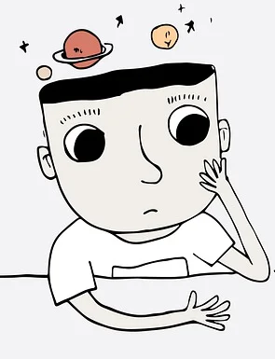
Samevatting
Notes:
Dankie Graad 9's, jy kan die Aktiwiteit 1 en 2 vir huiswerk afhandel as jy dit nog nie gedoen het nie en ons sal in ons volgende les voortgaan.

